Slide 1
UNIVERSIDAD AUTONOMA DE CHIAPAS
FACULTAD DE CIENCIAS QUIMICAS
CAMPUS IV
ATENCIÓN FARMACEUTICA
FARMACOVIGILANCIA
Y GENERALIDADES EN AFIN
FARMACEUTICA
QFB ABRAHAM C. GOMEZ CHOEL
TAPACHULA CHIAPAS, A 6 DE SEPTIEMBRE DE 2020.

Slide 2
UNIDAD II
FARMACOVIGILANCIA

Slide 3
FARMACOVIGILANCIA
NORMA Oficial Mexicana NOM-220-SSA1-2012, Instalación y operación de la farmacovigilancia.

Slide 4
“Establece los lineamientos sobre los cuales se deben realizar las actividades de la Farmacovigilancia”.

Slide 5
I N T R O D U C C I Ó N
El uso terapéutico de un medicamento se basa en criterios de eficacia y seguridad, considerados desde la perspectiva de la relación riesgo/beneficio.
Un medicamento es seguro cuando sus riesgos se consideran aceptables con relación al beneficio terapéutico que aporta, es decir, cuando el patrón de reacciones adversas resulta tolerable.

Slide 6
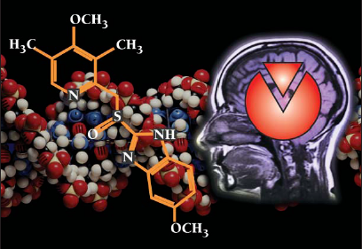
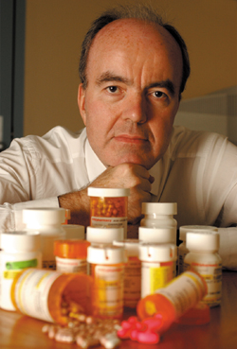
De acuerdo a la Organización Mundial de la Salud (OMS)
Reacciones adversas de los medicamentos: Cualquier efecto perjudicial y no deseado que se presenta a las dosis empleadas en el humano para la profilaxis, el diagnóstico, la terapéutica o la modificación de una función fisiológica.
Farmacovigilancia: Ciencia que versa sobre la forma de: recoger, vigilar, investigar y evaluar la información sobre los efectos de los medicamentos, productos biológicos, plantas medicinales y medicinas tradicionales, con el objetivo de identificar información nueva acerca de las reacciones adversas y prevenir los daños en los pacientes

Slide 7
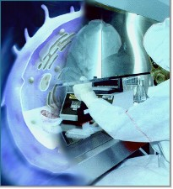
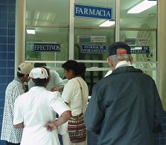
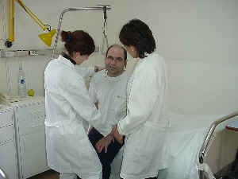
De acuerdo a la Secretaría de Salud (SSA)
Farmacovigilancia: Conjunto de actividades que tienen por objeto identificar reacciones adversas, cuantificar sus riesgos, tomar medidas regulatorias al respecto e informar a los profesionales sanitarios y al público.

Slide 8
En México, la farmacovigilancia inicia oficialmente en 1995, cuando la SSA), como parte de las Reformas del Sector Salud 1995-2000, implementa dentro del programa de control y vigilancia de medicamentos, el Programa Permanente de Farmacovigilancia.
El Programa Permanente de Farmacovigilancia sigue los lineamientos establecidos por la Organización Mundial de la Salud y se integra en 1999 al Programa Internacional de Monitoreo de los medicamentos con sede en Uppsala, Suecia.

Slide 9
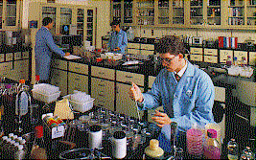
CAMPO DE APLICACIÓN
Es de observancia obligatoria en el territorio nacional para:
Instituciones y organismos del Sistema Nacional de Salud
Profesionales de la salud
Centros de investigación clínica
Titulares del registro sanitario
Distribuidores y comercializadores de los medicamentos, incluyendo vacunas, así como de los remedios herbolarios, que se utilicen en el tratamiento de seres humanos

Slide 10
Clasificación de eventos adversos,
sospechas de reacción
adversa y las reacciones
adversas de los medicamentos

Slide 11
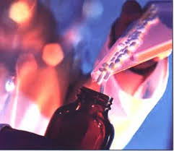
Los eventos adversos, las sospechas de reacción adversa y las reacciones adversas se clasifican de acuerdo con la severidad (intensidad) de la manifestación clínica en:
Leves. Se presentan con signos y síntomas fácilmente tolerados, no necesitan tratamiento.
Moderadas. Interfiere con las actividades habituales (pudiendo provocar bajas laborales o escolares). Requiere de tratamiento farmacológico y no necesariamente
Severas. Interfiere con las actividades habituales (pudiendo provocar bajas laborales o escolares). Requiere de tratamiento farmacológico y la suspensión del medicamento.

Slide 12
Con base en el desenlace, los eventos adversos, las sospechas de reacción adversa y las reacciones adversas se clasifican de acuerdo con la gravedad de la manifestación clínica en :
Graves (serias). Cualquier manifestación clínicamente importante que se presenta con la administración de cualquier dosis de un medicamento.
Ponen en peligro la vida de paciente en el momento mismo que se presentan.
Hacen necesario hospitalizar o prolongar la estancia hospitalaria.
Son causa de invalidez o de incapacidad persistente o significativa.
Son causa de alteraciones o malformaciones en el recién nacido.
Causan la muerte de paciente.

Slide 13
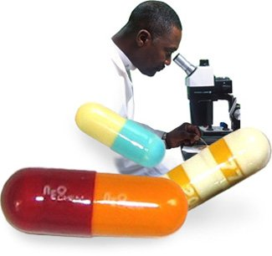
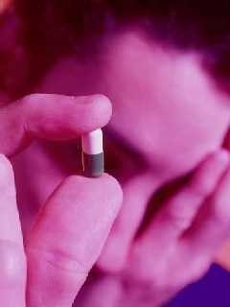
No Graves. A los eventos, sospechas y reacciones adversas que no cumplan los criterios de gravedad.

Slide 14
La notificación de los eventos adversos, las sospechas de reacción adversa y las reacciones adversas, de acuerdo con la Calidad de la información entendiendo por ello la exhaustividad e integridad de los datos que contiene, se clasifican en:
Grado 0. Cuando la notificación sólo incluye un paciente identificable, una sospecha de reacción adversa.
Grado 1. Cuando además de los datos del Grado 0, se incluyen las fechas de inicio de la sospecha de reacción adversa.

Slide 15
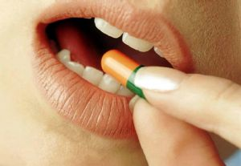
Grado 2. Cuando además de los datos del Grado 1, se incluyen denominación genérica y distintiva, posología, vía de administración, motivo de prescripción, consecuencia del evento y datos importantes de la historia clínica.
Grado 3. Cuando además de los datos del Grado 2, se incluyen la reaparición de la manifestación clínica consecuente a la re-administración del medicamento (re-administración positiva).

Slide 16
Las reacciones adversas se clasifican de acuerdo a la valoración de la causalidad bajo las categorías probabilísticas siguientes:
Cierta. Consiste en un evento que ocurre en un tiempo razonable posterior a la administración del medicamento y no puede explicarse por la evolución natural del padecimiento, una patología concomitante o a la administración de otros medicamentos.
Probable. Consiste en un evento que sigue una secuencia de tiempo razonable posterior a la administración del medicamento y que difícilmente puede atribuirse a la evolución natural del padecimiento.

Slide 17
Posible. Consiste en un evento que sigue una secuencia de tiempo razonable posterior a la administración del medicamento, el cual también puede atribuirse a la evolución natural del padecimiento, patologías.

Slide 18
Dudosa. Consiste en un evento que sigue una secuencia de tiempo razonable posterior a la administración del medicamento que hace la relación de causalidad improbable (pero no imposible.
Condicional-Inclasificable. Consiste en un evento que no puede ser evaluado adecuadamente debido a que se requieren más datos o porque los datos adicionales aún están siendo analizados.
No evaluable-Inclasificable. Consiste en un reporte sugerente de una reacción adversa que no puede ser evaluado debido a que la información recabada es insuficiente o contradictoria.

Slide 19
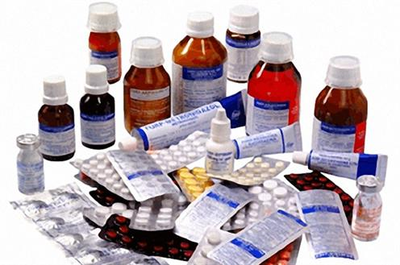
Para el caso de vacunas, serán consideradas las categorías de causalidad anteriormente mencionadas, así como la siguiente clasificación clínico-epidemiológica:
Causales o Inducidos por vacunas: Son aquellos eventos que guardan relación con los diferentes componentes de la vacuna, y que se presentan en un individuo en particular.
Errores técnicos o programáticos: Este tipo de evento adverso se presenta cuando existen dificultades en la conservación, almacenamiento, transporte y administración de la vacuna.
Eventos coincidentes: Son aquellas reacciones que se presentan aun si el individuo no hubiera sido vacunado.
Eventos de causa desconocida: Son aquellos en que las causas no corresponden con alguna de las mencionadas anteriormente, y por lo tanto se desconoce la razón del evento.

Slide 20
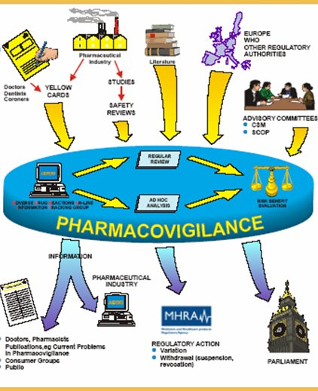
Organización
La Farmacovigilancia en México se realiza a través del PPFV, el cual es un instrumento implementado por la Secretaría que tiene por objeto conocer el perfil de seguridad y detectar oportunamente problemas potenciales relacionados con el uso de los medicamentos en el territorio nacional.

Slide 21
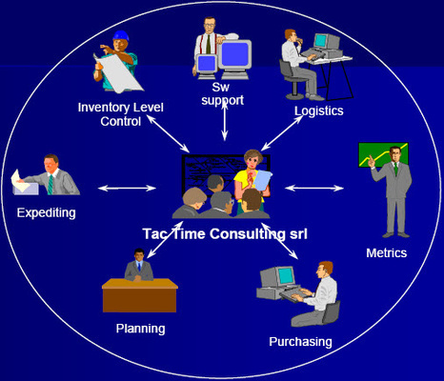
Participan en el PPFV:
El CNFV, que contará con un Comité Técnico Científico.
Este Comité dependerá del Consejo Científico de la COFEPRIS, y estará conformado por un Presidente, el suplente del presidente, un secretario técnico y por profesionales de la salud representantes del propio CNFV, de Instituciones del Sistema Nacional de Salud y de educación superior, de colegios de profesionistas, asociaciones y cualquier otra entidad o dependencia que se requiera.

Slide 22
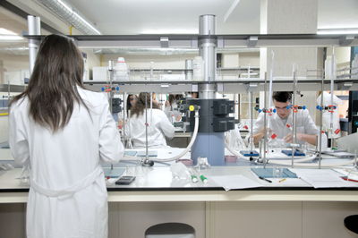
Los Centros Estatales e Institucionales.
Las Unidades de Farmacovigilancia Hospitalaria del Sistema Nacional de Salud, de la Industria Químico Farmacéutica, de los Centros de Investigación Clínica, Terceros Autorizados especializados en Farmacovigilancia, farmacias, almacenes de depósito y distribución de medicamentos para uso humano.
Los profesionales de la salud.
Los pacientes y/o consumidores.

Slide 23
Metodología
La Farmacovigilancia se llevará a cabo empleando:
Método de notificación espontánea.
Método de farmacovigilancia intensiva
Método de notificación en investigación clínica.

Slide 24
La farmacovigilancia se realizará a través del análisis de la siguiente información:
Estúdios clínicos fases I a IV.
Reporte periódico de seguridad.
Informe de seguridad en México.
Reportes de seguridad de estudios clínicos.
Generación de señales.
Bases de datos epidemiológicas.
Planes de manejo de riesgos.

Slide 25
Notificación
Los profesionales de la salud tienen la obligación de notificar todas las sospechas, eventos y reacciones adversas, tanto esperadas como inesperadas, de que tengan conocimiento, en forma directa a los centros o a las unidades de farmacovigilancia.

Slide 26
La notificación se llevará a cabo:
Durante la atención médica.
En los estudios clínicos fase I, II, III y IV de intervención, de los cuales se reportarán todos los eventos adversos.
Durante las actividades del plan de manejo de riesgos.
Durante el Programa Nacional de Vacunación.

Slide 27
Los medios de envío de notificaciones serán los siguientes:
Por correo electrónico: farmacovigilancia@cofepris.gob.mx
Por teléfono: (55) 50805200 extensión: 1452.
A través del Centro Integral de Servicios (CIS) en Oklahoma No. 14, Col. Nápoles, C.P. 03810, Deleg. Benito Juárez, México, D.F.
A través de la página de la COFEPRIS. www.cofepris.gob.mx

Slide 28
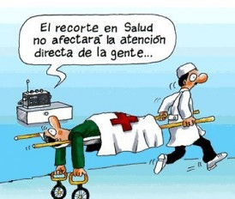
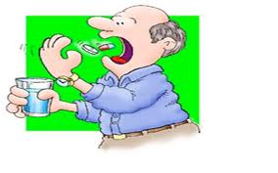
En el Sistema Nacional de Salud, las notificaciones deberán llevarse a cabo en los periodos que a continuación se estipulan:
En la atención médica, se tendrá la obligación de notificar a cualquier integrante del PPFV las sospechas de reacciones adversas:
Graves (serio), en un periodo de no más de 15 días naturales posteriores a su identificación.
No graves (leves, moderadas y severas), en un periodo de no más de 30 días naturales posteriores a su identificación.
En el caso de que se presenten tres o más casos semejantes de sospechas de reacciones adversas, con el mismo medicamento y en el mismo lugar, en un periodo no mayor a 24 horas, donde se presuma que existe algún riesgo.

Slide 29
Centros Estatales, Institucionales y Unidades de Farmacovigilancia Hospitalarias.
Los Centros Estatales e Institucionales tendrán la obligación de notificar al CNFV.
Graves (serio), en un periodo máximo de 15 días naturales a partir de su identificación.
No graves (Leves, moderadas y severas), en un periodo máximo de 30 días.
En el caso de unidades de farmacovigilancia hospitalarias enviarán la notificación a su centro estatal correspondiente en los tiempos establecidos.
En el caso de que se presenten tres o más casos semejantes de sospechas de reacciones adversas, con el mismo medicamento y en el mismo lugar, deberán reportarse en un periodo no mayor a 24 horas o al siguiente día hábil.

Slide 30
Unidades de farmacovigilancia de las empresas farmacéuticas, tendrán la obligación de notificar al CNFV:
Graves (serio), en un periodo máximo de 15 días naturales a partir de su identificación.
No graves (Leves, moderadas y severas), en un periodo máximo de 30 días naturales contados a partir de su identificación.
En el caso de que se presenten tres o más casos semejantes del mismo lote de la vacuna y en el mismo lugar.

Slide 31
Estudios clínicos fases I, II, III y IV de intervención, tendrán la obligación de notificar al CNFV:
Graves que sucedan en el extranjero, deberán incluirse en el reporte de seguridad final del estudio, sólo en caso de que el estudio tenga un centro de investigación en México.
Graves (serio), en un periodo máximo de 15 días naturales a partir de su identificación que sucedan en sujetos dentro del territorio nacional.
No graves (leves, moderados y severos), que sucedan en sujetos dentro del territorio nacional, deberán incluirse en el reporte de seguridad final del estudio.

Slide 32
Estudios clínicos de no intervención, deberán notificar al CNFV todos los eventos adversos, reacciones adversas o sospechas de reacciones adversas ocurridos en pacientes dentro del territorio nacional.
Estudios clínicos de no intervención, deberán notificar al CNFV todos los eventos adversos.
Graves (serio), en un periodo máximo de 15 días naturales a partir de su identificación.
En el caso de que se reporten tres casos iguales con el mismo medicamento y en el mismo lugar, deberán ser reportadas en un periodo no mayor a 24 hrs..
No graves (leves, moderadas y severas) en un periodo máximo de 30 días naturales contados a partir de su identificación.
Dependiendo de la molécula, el diseño y objetivo del estudio podrán modificarse los tiempos.

Slide 33
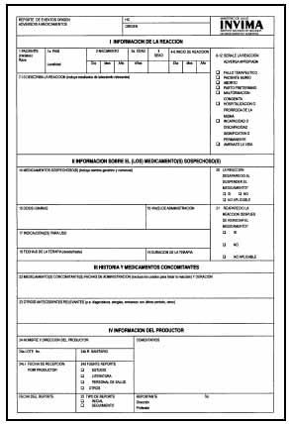
En los estudios de bioequivalencia tendrán la obligación de notificar al CNFV, en el formato que se disponga para tal fin.
Graves, que sucedan en sujetos dentro del territorio nacional, en un periodo de no más de 15 días naturales posteriores a su identificación.
No graves (leves, moderados y severos), que sucedan en sujetos dentro del territorio nacional, en el reporte de seguridad final.

Slide 34
Durante el Programa Nacional de Vacunación, tendrán la obligación de notificar directamente al CNFV o al CeNSIA los ETAV:
Graves, en un periodo de no más de 2 días hábiles posteriores a su identificación.
No graves (leves, moderadas y severas) en un periodo máximo de 30 días hábiles contados a partir de su identificación.
En el caso de que se presenten tres o más casos semejantes del mismo lote de la vacuna y en el mismo lugar, donde se presuma que existe algún riesgo, deberán reportarse en un periodo no mayor a 24 horas o al siguiente día hábil.

Slide 35
Funciones, responsabilidades y actividades de los integrantes del Programa Permanente de Farmacovigilancia
Disposiciones generales.
Realizar obligatoriamente la gestión de las notificaciones recibidas en su ámbito correspondiente.
Fomentar, en su ámbito correspondiente, la notificación obligada, oportuna y de calidad.
Promover y cumplir las BPFV en su ámbito correspondiente.
Con el objetivo de evaluar de manera adecuada la causalidad, se requiere que las notificaciones cumplan cuando menos con la calidad de información grado 2.

Slide 36
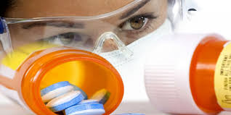
Todos los integrantes del PPFV deberán emplear para la notificación, los instrumentos o formatos que establezca el CNFV.
Las notificaciones pueden ser enviadas al CNFV por cualquiera de los siguientes medios: vía electrónica, teléfono y Centro Integral de Servicios de COFEPRIS. Estas recibirán confirmación de recepción.
Deberá realizarse seguimiento de las notificaciones en las siguientes situaciones:
Durante el embarazo, en los primeros seis meses de vida del recién nacido; el reporte deberá enviarse al integrante PPFV.
Durante la lactancia solamente para aquellos medicamentos que se excreten por leche materna, durante todo el ciclo que dure la lactancia y tres meses después de haber concluido.

Slide 37
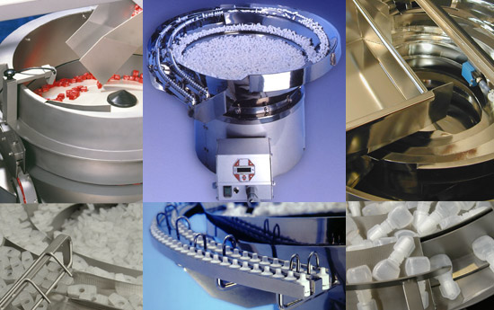
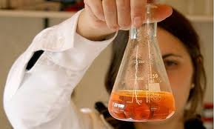
Las notificaciones de seguimiento deben realizarse solamente cuando la información complementaria pudiera modificar la evaluación, conforme a los lineamientos del CNFV listados en el sitio oficial del CNFV de la COFEPRIS (www.cofepris.gob.mx).
Para el caso de medicamentos biotecnológicos, biológicos y vacunas, las notificaciones además de cumplir con la calidad de información grado 2, deben indicar el nombre del fabricante.

Slide 38
Del CNFV.
Establecer y difundir las políticas, lineamientos, criterios, metodologías, programas, manuales, procedimientos y formatos en materia de farmacovigilancia.
Administrar la información de seguridad de los medicamentos.
Diseñar y promover las acciones, en materia de seguridad, que contribuyan al bienestar de los pacientes y al uso racional de los medicamentos.
Evaluar el perfil de seguridad y en consecuencia la relación riesgo/beneficio de medicamentos y retroalimentar al laboratorio.

Slide 39
Coordinar y vigilar las actividades de Farmacovigilancia realizadas por los integrantes del PPFV.
Asignar los códigos de identificación para los estudios clínicos de farmacovigilancia intensiva o de post-comercialización temprana.
Actuar como centro de referencia, en materia de Farmacovigilancia, en el país.
Contar con un Comité Técnico Científico el cual fungirá como órgano asesor de consulta para la evaluación de casos específicos y toma de decisiones.
Elaborar las Reglas de Operación del Comité Técnico Científico.

Slide 40
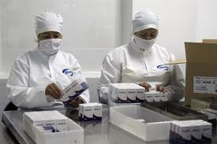
Avalar los estudios clínicos de farmacovigilancia intensiva o de post-comercialización temprana.
Emitir opinión técnica al Comité de moléculas nuevas respecto a la seguridad del producto.
Realizar el Dictamen Técnico de Farmacovigilancia en la prórroga de registros.
Monitorear el cumplimiento de las BPFV de los integrantes del PPFV.
Solicitar la suspensión de un estudio clínico cuando se identifique que los riesgos superan los beneficios de continuar con el estudio.

Slide 41
Del Comité Técnico Científico del CNFV.
Asesorar al CNFV en materia de seguridad de medicamentos.
Aprobar sus Reglas de Operación.

Slide 42
De los Centros Estatales de Farmacovigilancia (CE).
Elaborar y cumplir con un manual de procedimientos previamente avalado por el CNFV que aseguren que existen los medios adecuados para:
Recibir, registrar y codificar cualquier notificación de todas las fuentes posibles.
Detectar la posible duplicidad de notificaciones.
Validar los datos verificando todas las fuentes documentales accesibles.
Enviar las notificaciones al CNFV en los tiempos establecidos.
Realizar la valoración de la causalidad de las notificaciones.
Conservar todos los datos concernientes a la recolección y documentación del informe.
Garantizar la confidencialidad y privacidad de la identidad de los pacientes y notifica

Slide 43
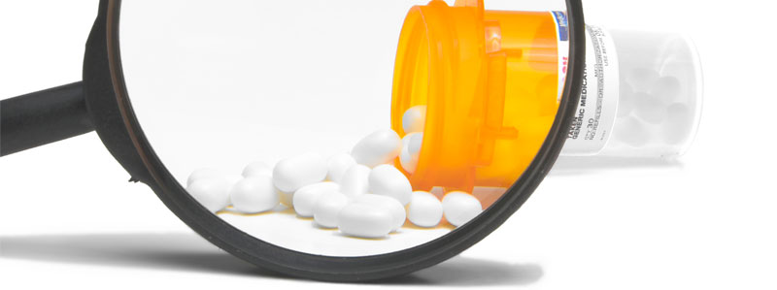
Implementar convenios con instituciones de educación superior formadoras de profesionales de la salud y asociaciones de profesionales de las ciencias químicas.
Sistematizar el proceso de farmacovigilancia y de las notificaciones.
Colaborar con el CNFV en las actividades relacionadas con la seguridad de los medicamentos, en la entidad.
Distribuir los formatos de Aviso de sospechas de reacciones adversas de los medicamentos a los profesionales de la salud de su Entidad Federativa.
Establecer un sistema interno de garantía de calidad.

Slide 44
Centros Institucionales de farmacovigilancia (CI).
Contar con un responsable de Farmacovigilancia que deberá tener un perfil profesional relacionado con las ciencias químicas, médicas o farmacéuticas.
Informar al CNFV de la identidad o remplazo del responsable.
Elaborar y cumplir con un manual de procedimientos previamente avalado por el CNFV, que asegure que existan los medios adecuados para.

Slide 45
De las Unidades de Farmacovigilancia Hospitalaria del Sistema Nacional de Salud.
Todos los Hospitales y Clínicas del Sistema Nacional de Salud deberán establecer su Unidad de Farmacovigilancia, designando un responsable, que deberá tener un perfil profesional relacionado con las ciencias químicas, médicas o farmacéuticas.
Informar al CE, CI o CNFV, según corresponda de la identidad de las personas asignadas en farmacovigilancia o cualquier modificación.
Elaborar y cumplir con un manual de procedimientos avalado por el CE, CI o CNFV, según corresponda el cual garantice que existen los medios para:

Slide 46
Realizar actividades de retroalimentación al CE, CI o CNFV según corresponda y a los notificadores, de las medidas administrativas relacionadas con la seguridad de los medicamentos.
Participar coordinadamente con el CE, CI o CNFV según corresponda en apego a las disposiciones que éste establezca.
Implementar y coordinar un comité de Farmacovigilancia dentro del Hospital correspondiente.

Slide 47
Permitir que los investigadores con los que cuenta el Hospital participen en los estudios clínicos y brindar las condiciones necesarias para el desarrollo de los mismos.
Solicitar el aval del Comité de ética, cuando se necesite, para estudios clínicos.
Otorgar las facilidades para que el patrocinador del estudio clínico pueda darle seguimiento de acuerdo al protocolo aprobado.
Participar en los estudio fase IV que el CNFV le solicite.

Slide 48
De las Unidades de Farmacovigilancia de Empresas Farmacéuticas titulares de registros sanitarios.
El titular de registro sanitario, su representante legal en México o del responsable sanitario del titular del registro sanitario del medicamento conjuntamente con el responsable de la unidad de farmacovigilancia serán responsables de las siguientes actividades:
Contar con un responsable, que deberá tener un perfil profesional relacionado con las ciencias químicas, médicas o farmacéuticas.

Slide 49
Que debe asegurar que todos los eventos adversos de los estudios clínicos y sospechas de reacciones adversas a los medicamentos recibidas en su Unidad de Farmacovigilancia, sean enviadas al CNFV.
Informar al CNFV la identidad del profesional responsable de la unidad de farmacovigilancia designado, quien será el único interlocutor válido en términos de Farmacovigilancia ante el CNFV. Asimismo
informar cualquier cambio que se produzca.

Slide 50
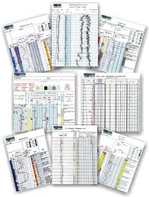
Elaborar y vigilar el cumplimiento del manual de procedimientos del área de farmacovigilancia, que deberá cumplir con lo señalado en la normatividad y guías vigentes, el cual contará con procedimientos que contemplen la descripción y desarrollo de las siguientes actividades como mínimo:
Recibir y registrar cualquier notificación proveniente de:

Slide 51
Cualquier fuente documental (notificaciones de pacientes y profesionales de la salud, reportes de estudios clínicos, así como de la literatura científica y médica).
Situaciones de mal uso, errores de medicación, inefectividad terapéutica, abuso, sobredosis, transmisión de agentes infecciosos, evento relacionado con la calidad y cualquier exposición a un medicamento durante el embarazo y la lactancia.

Slide 52
Llenar el formato de Aviso de sospechas de reacciones adversas de medicamentos establecido por el CNFV.
Detectar la duplicidad de los datos de la notificación.
Validar los datos de la notificación.
Codificar el formato de Aviso de sospechas de reacciones adversas de medicamentos.

Slide 53
Enviar al CNFV las notificaciones en los tiempos establecidos en la presente norma.
Elaborar e implementar un programa de capacitación en Buenas Prácticas de Farmacovigilancia.
Sistematizar mediante la digitalización el registro de los datos de farmacovigilancia para su tratamiento estadístico.

Slide 54
Actualizar y notificar de manera expedita al CNFV, los cambios en la información para prescribir de los siguientes apartados: indicación terapéutica, reacciones adversas, interacciones, precauciones y contraindicaciones, y cualquier otra en donde se modifique el perfil de seguridad de los medicamentos o a solicitud de la autoridad. Estas modificaciones también deberán incluirse en los RPS.

Slide 55
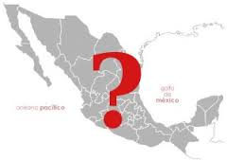
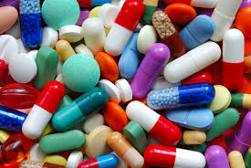
Determinar conjuntamente con el CNFV la necesidad de un estudio de farmacovigilancia de fase IV de no intervención cuando se haya identificado una situación de riesgo.
Notificar mediante un escrito libre al CNFV aquellos medicamentos no comercializados en México que cuenten con registro sanitario y explicar su motivo.

Slide 56
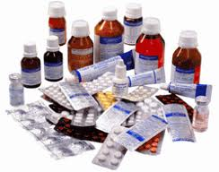
Para moléculas nuevas de medicamentos, incluyendo biológicos, biotecnológicos y huérfanos, el titular de registro sanitario, su representante legal en México o del responsable sanitario del titular del registro sanitario, con la participación de su Unidad de farmacovigilancia, deberá formular un plan de manejo de riesgos que se presentará al CNFV conforme a lo acordado en el comité de moléculas nuevas, cuya implementación deberá ser avalada por el CNFV.

Slide 57
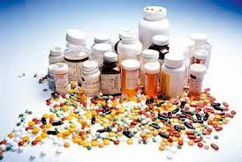
Para medicamentos biotecnológicos, ya comercializados, cuando el CNFV identifique un riesgo específico solicitará al titular del registro un plan de manejo de riesgos el cual podrá incluir (cuando aplique) un estudio de farmacovigilancia intensiva, el cual se entregará al CNFV y cuya implementación deberá ser avalada por el CNFV.

Slide 58
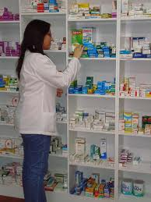
Reportes periódicos de seguridad.
Elaborar RPS para todos los medicamentos autorizados y comercializados.

Slide 59
Los periodos de envío del RPS al CNFV cumplirán los siguientes tiempos:
Cada 6 meses los primeros 2 años.
Anualmente durante los siguientes 3 años.
Posteriormente, cada 5 años.

Slide 60
El reporte periódico de seguridad deberán contener como mínimo los siguientes puntos:
Portada.
Introducción.
Estado de la autorización en el mercado nacional e internacional.
Actualización de las acciones tomadas por las autoridades reguladoras por razones de
seguridad.

Slide 61
Cambios a la información de referencia del producto.
Pacientes expuestos.
Presentación de casos individuales.
Estudios clínicos, cuando aplique.
Otra información.
Evaluación general de la seguridad.
Conclusiones.

Slide 62
Información para prescribir amplia autorizada y actualizada del medicamento en México.
Ficha técnica nacional en el formato publicado por el CNFV, que deberá contener la siguiente información: número total de casos reportados, número de casos por sospecha de reacción adversa o evento adverso, número y descripción de las características de las sospechas de reacción adversa o evento adverso graves, reacciones adversas inesperadas incluyendo la naturaleza, frecuencia y gravedad de la reacción, número de unidades comercializadas del medicamento, así como cualquier dato que pueda ayudar a estimar la cantidad de pacientes expuestos.

Slide 63
Informe de Farmacovigilancia.
Para efectos de la prórroga de registro sanitario, el titular de registro deberá presentar el informe de Farmacovigilancia, como parte de su solicitud, el cual contendrá los siguientes acuses:
Informe de seguridad en México, el cual será entregado 2 meses antes del sometimiento del trámite para la prórroga de registro sanitario.

Slide 64
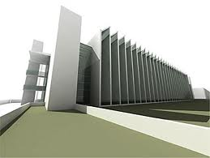
Centros de Investigación Clínica.
Contar con un responsable, que deberá tener un perfil profesional relacionado con las ciencias químicas, médicas o farmacéuticas.
Dar aviso al CNFV de la cancelación y/o descontinuación de los estudios clínicos que cuenten al menos con un centro de investigación en México y de las razones de la misma.

Slide 65
Informar sobre las alertas derivadas de los estudios clínicos que cuenten al menos con un centro de investigación en México.
Elaborar y cumplir con un manual de procedimientos apegado a la normatividad y guías vigentes, el cual contará con procedimientos que contemplen la descripción y desarrollo de las siguientes actividades:

Slide 66
Establecer las vías para la adecuada recepción de las notificaciones de eventos adversos presentados en estudios clínicos que cuenten al menos con un centro de investigación en México.
Garantizar el registro de las notificaciones de los eventos adversos.

Slide 67
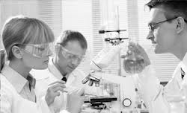
Realizar el correcto llenado del formato de Aviso de sospechas de reacciones adversas de medicamentos.
Contar con un sistema que permita detectar la duplicidad de las notificaciones.
Llevar a cabo la codificación de las notificaciones.
Verificar y valorar los datos de las notificaciones.

Slide 68
Enviar las notificaciones al CNFV en los tiempos establecidos de la presente norma.
Promover el PPFV y fomentar la importancia de la notificación.
Realizar el adecuado manejo de la base de datos.
Identificar los casos graves.
Dar seguimiento de los casos cuando se requiera.

Slide 69
Estudios de bioequivalencia..
Emitir un reporte de seguridad final que deberá contener:
título del estudio,
número de protocolo,
objetivos de la Investigación,
resultados del estudio,
análisis y conclusiones.

Slide 70
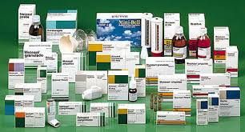
Reportar en tabla la siguiente información:
número de notificación,
nombre comercial,
nombre genérico,
lote y fecha de caducidad de los medicamentos estudiados,
iniciales,
género y edad del sujeto,
fechas de inicio y final del tratamiento,
de reacciones adversas,
fecha de inicio de las mismas,
duración del evento,
desenlace del evento,
severidad y
causalidad.

Slide 71
Para los demás estudios clínicos, el titular del registro o patrocinador debe entregar el reporte de seguridad final al CNFV de acuerdo al numeral 8.8.7.2.

Slide 72
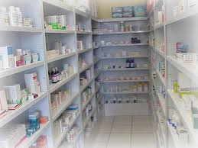
Farmacias y Almacenes de Depósito y Distribución de Medicamentos para Uso Humano que no sean titulares de registros sanitarios.
Contar con el procedimiento en materia de Farmacovigilancia, destinado para establecimientos que indica el suplemento de la FEUM.

Slide 73
Dar respuesta a las solicitudes de información provenientes de las autoridades sanitarias.
Participar coordinadamente con el CNFV en apego a las disposiciones que éste establezca.

Slide 74
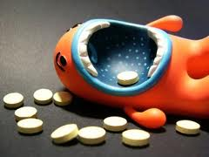
Profesionales de la salud.
Enviar al CNFV o a cualquier otro integrante del PPFV, todas las notificaciones detectadas provenientes de los pacientes o consumidores, incluyendo aquellas relacionados con el mal uso, abuso, sobredosis, falta de eficacia o errores de medicación.
Cooperar con el CNFV, CE o institucional correspondiente en las disposiciones solicitadas, con el fin de ampliar, completar o recabar mayor información relacionada a un caso.

Slide 75
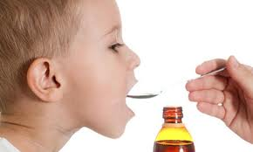
Colaborar con los responsables de las Unidades de Farmacovigilancia de los laboratorios farmacéuticos, de las farmacias, de los distribuidores o titulares de registro aportando información, cuando la soliciten, tras conocer la existencia de una sospecha de reacción adversa en un paciente que ha usado un medicamento.
Conservar la documentación clínica de las notificaciones de acuerdo a sus políticas internas correspondientes, con el fin de completar o realizar el seguimiento, en caso necesario.

Slide 76
Mantenerse informados sobre los datos de seguridad relativos a los medicamentos que habitualmente prescriban, dispensen o administren.
Retroalimentar a sus pacientes con información de la seguridad de los medicamentos que utilizan.

Slide 77
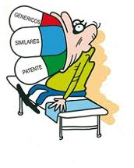
Pacientes o consumidores.
Notificar al CNFV o a cualquier otro integrante del PPFV, cualquier sospecha de reacción adversa que se presente durante y después de la administración de los medicamentos que se encuentra consumiendo, utilizando cualquier medio de comunicación.

Slide 78
Concordancia con normas internacionales y mexicanas
Esta Norma es parcialmente equivalente a los estándares internacionales:
ICH-E2E. Pharmacovigilance Planning. International Conference on Harmonisation of technical requirements for registration of pharmaceuticals for human use, 2004.

Slide 79
ICH-E2A. Clinical Safety Data Management: Definitions and Standards for Expedited Reporting. International Conference on Harmonisation of technical requirements for registration of pharmaceuticals for human use, 1994.
ICH-E6. Good Clinical Practice: Consolidated Guidance. International Conference on Harmonisation of technical requirements for registration of pharmaceuticals for human use, 1996.

Slide 87
UNIDAD VI
GENERALIDADES EN AFIN
FARMACÉUTICA

Slide 88
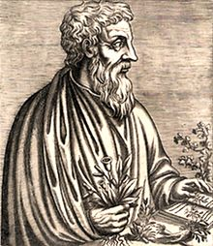
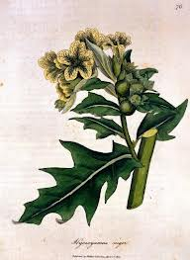
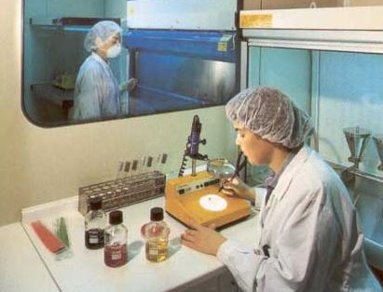
GENERALIDADES EN
AFÍN FARMACÉUTICA

Slide 89
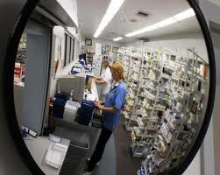
SECTOR FARMACÉUTICO
Desde la antigüedad las ciencias medicas, medicina, cirugía y farmacia han estado unidas solo desde el punto de vista histórico se han separado.

Slide 90
Por naturaleza, el hombre se ha tratado de buscar la forma de mejorar aliviar sus padecimientos físicos con el empleo de sustancias artificiales y naturales que existían en su entorno.

Slide 91
Antecedentes del sector farmacéutico
Los orígenes de la historia farmacéutica se remotan al primer tercio del siglo XIX, que si bien no toca todos los aspectos de la historia farmacéutica es el punto de partida para el definitivo arranque de la ciencia.
No existe testimonios de los medicamentos utilizados en el periodo paleolitico y neolitico, pero los métodos de curación estuviesen asociados al uso de plantas.

Slide 92
Algunos buscaron sustancias naturales para curar, seleccionándolas tentativamente, según su efecto y buscando información de los resultados, que luego transmitieron de generación en generación, entonces por esta practica se deduce, el origen de la medicina y farmacia.
Los conocimientos que los indígenas tenían sobre la medicina, hicieron que durante la colonia se usura las la farmacopea indígena que la europea, la cual ha hecho que subsista esta tendencia hasta nuestro días.

Slide 93
Sustancias utilizadas para curaciones en la antigüedad.
Desde la época primitiva, el hombre la lucha contra enfermedades, la necesidad de curarse y el conocimiento empírico de numerosos productos naturales le hizo comprender que las enfermedades podrían tratarse con sustancias provenientes de la naturaleza, por que la terapéutica antigua consistía en el empleo empírico de drogas regionales.

Slide 94
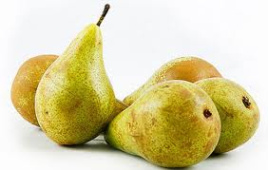
El arsenal terapéutico utilizado
aumento considerablemente se
agregaron muchas;
Plantas
Frutas
Cereales
Flores
Resinas
Cortezas

Slide 95
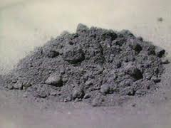
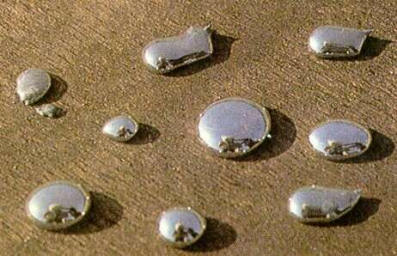
Algunos minerales especialmente;
Azufre
Arsénico y sus sales
Antimonio
Hierro y sus sales
Pirita
Cobre
Mercurio

Slide 96
Otras sustancias de origen animal como;
las carnes
Visceras
Grasa
Sanre
excementos

Slide 97
Se paso de las formas primitivas:
Plantas machacadas
Maceradas o cocidas
Formulas mas complejas como;
Píldoras
Pomadas
Polvos
Ungüentos
enemas

Slide 98
Historia de los medicamentos

Slide 99
La aplicación de remedios para sanar o, al menos, para aliviar el sufrimiento es tan antigua como la humanidad. Por eso es muy difícil determinar cuándo comienza la práctica de la medicina.

Slide 100
Se tienen datos del periodo paleolítico donde ya se usaban plantas y partes de los animales.
La práctica es más antigua que la palabra.
Mesopotamia, Egipto y China usaban procesos químicos para la elaboración de remedios.

Slide 101
En la antigüedad, la medicina y la farmacia fueron practicadas conjuntamente y, generalmente, por sacerdotes.
Éstos tenían tiempo para especular sobre el origen de los cambios que observaban en el mundo que les rodeaba.

Slide 102
Sus teorías tenían mucho de magia, pero también desarrollaron la astronomía, las matemáticas y en cierto modo la química.

Slide 103
Los griegos que eran buenos conocedores de las drogas y sus virtudes, propagaron la farmacia en Europa.
La escuela de Hipócrates ya hacía uso de muchos preparados terapéuticos.

Slide 104
En las columnas del templo dedicado a Esculapio, dios de la medicina, escribieron ya recetas de algunas combinaciones farmacológicas.

Slide 105
Para los griegos la “Phycis” tenía un origen divino y les atribuían a los dioses del poder, la facultad de curar.
Esculapio, conocido también como Ascelpios era el dios de la salud; sus hijas Hygea y Panacea, eran las diosas de los fármacos.

Slide 106
Hygea la diosa de la farmacia se representa con una serpiente enrollada en el brazo derecho vaciando su veneno en una copa.

Slide 107
La creencia era que los dioses curaban con el veneno de estos reptiles. Siendo este el símbolo de la medicina, una serpiente enrollaba en el báculo de Esculapio.

Slide 108
Las sustancias venenosas, fueron objetos d estudios especiales, como entes distintos de los medicamentos.
Destacándose Mitridates en esta área, creo la “mitridata” (resistencia a un veneno), una poción que sirvió de antídoto universal por varios siglos.
Se le considera el padre de la Toxicología.

Slide 109
Los romanos organizaron el conocimiento médico y farmacéutico, convirtiendo las teorías en reglas y normas.
Dos personajes concentraron la excelencia en el mundo romano: Dioscorides y Galeno.

Slide 110
Dioscorides
Recolectaba plantas y las clasificaban con objetivo medicinal, su obra “Materia médica” contiene información sobre más de 600 fármacos, la mayor parte de ellos vegetales, y se refiere a descripciones, caracteres morfológicos, sinonimias y uso médico.

Slide 111
Galeno por su parte surgió cuando la medicina había caído en Roma.
Principios hipocráticos.
Hizo una obra sistemática de todos los conocimientos médicos en su gran tratado “Sobre el método terapéutico”.

Slide 112
América:
Las culturas indígenas fueron desarrollando remedios contra la enfermedad a lo largo de los siglos.

Slide 113
En Perú se usaba la quina para el tratamiento de la malaria, y los indios yanomamis usaban el curare para cazar, paralizando a sus presas con las flechas impregnadas en esta sustancia.

Slide 114
Siglo XVI:
Paracelso, médico naturista suizo, que insistió en la importancia de la observación directa de la naturaleza y fue el primero en expresar la doctrina de que los procesos vitales son químicos y que, por tanto, en el estudio de la química puede hallarse la curación de las enfermedades.

Slide 115
Así, introdujo numerosos remedios químicos y enseñó el uso de azufre, el plomo, el hierro, en el antimonio y el cobre.

Slide 116
Siglo XIX:
Los boticarios, químicos o los propietarios de herbolarios obtenían sus materias primas (cortezas de plantas, encurtidos, gomas, minerales, etc.)

Slide 117
localmente o en otros continentes (opio de Persia o la ipecacuana y corteza de equina de América del Sur), adquiriéndolas a través de los especieros y comerciantes.

Slide 118
A partir de estas materias primas elaboraban los jarabes, ungüentos, tinturas, píldoras, etc. Algunos profesionales confeccionaban mayor cantidad de preparados de la que necesitaban.

Slide 119
Historia de los medicamentos

Slide 120
La aplicación de remedios para sanar o, al menos, para aliviar el sufrimiento es tan antigua como la humanidad. Por eso es muy difícil determinar cuándo comienza la práctica de la medicina.

Slide 121
Se tienen datos del periodo paleolítico donde ya se usaban plantas y partes de los animales.
La práctica es más antigua que la palabra.
Mesopotamia, Egipto y China usaban procesos químicos para la elaboración de remedios.

Slide 122
En la antigüedad, la medicina y la farmacia fueron practicadas conjuntamente y, generalmente, por sacerdotes.
Éstos tenían tiempo para especular sobre el origen de los cambios que observaban en el mundo que les rodeaba.

Slide 123
Sus teorías tenían mucho de magia, pero también desarrollaron la astronomía, las matemáticas y en cierto modo la química.

Slide 124
Los griegos que eran buenos conocedores de las drogas y sus virtudes, propagaron la farmacia en Europa.
La escuela de Hipócrates ya hacía uso de muchos preparados terapéuticos.

Slide 125
En las columnas del templo dedicado a Esculapio, dios de la medicina, escribieron ya recetas de algunas combinaciones farmacológicas.

Slide 126
Para los griegos la “Phycis” tenía un origen divino y les atribuían a los dioses del poder, la facultad de curar.
Esculapio, conocido también como Ascelpios era el dios de la salud; sus hijas Hygea y Panacea, eran las diosas de los fármacos.

Slide 127
Hygea la diosa de la farmacia se representa con una serpiente enrollada en el brazo derecho vaciando su veneno en una copa.

Slide 128
La creencia era que los dioses curaban con el veneno de estos reptiles. Siendo este el símbolo de la medicina, una serpiente enrollaba en el báculo de Esculapio.

Slide 129
Las sustancias venenosas, fueron objetos d estudios especiales, como entes distintos de los medicamentos.
Destacándose Mitridates en esta área, creo la “mitridata” (resistencia a un veneno), una poción que sirvió de antídoto universal por varios siglos.
Se le considera el padre de la Toxicología.

Slide 130
Los romanos organizaron el conocimiento médico y farmacéutico, convirtiendo las teorías en reglas y normas.
Dos personajes concentraron la excelencia en el mundo romano: Dioscorides y Galeno.

Slide 131
Dioscorides
Recolectaba plantas y las clasificaban con objetivo medicinal, su obra “Materia médica” contiene información sobre más de 600 fármacos, la mayor parte de ellos vegetales, y se refiere a descripciones, caracteres morfológicos, sinonimias y uso médico.

Slide 132
Galeno por su parte surgió cuando la medicina había caído en Roma.
Principios hipocráticos.
Hizo una obra sistemática de todos los conocimientos médicos en su gran tratado “Sobre el método terapéutico”.

Slide 133
América:
Las culturas indígenas fueron desarrollando remedios contra la enfermedad a lo largo de los siglos.

Slide 134
En Perú se usaba la quina para el tratamiento de la malaria, y los indios yanomamis usaban el curare para cazar, paralizando a sus presas con las flechas impregnadas en esta sustancia.

Slide 135
Siglo XVI:
Paracelso, médico naturista suizo, que insistió en la importancia de la observación directa de la naturaleza y fue el primero en expresar la doctrina de que los procesos vitales son químicos y que, por tanto, en el estudio de la química puede hallarse la curación de las enfermedades.

Slide 136
Así, introdujo numerosos remedios químicos y enseñó el uso de azufre, el plomo, el hierro, en el antimonio y el cobre.

Slide 137
Siglo XIX:
Los boticarios, químicos o los propietarios de herbolarios obtenían sus materias primas (cortezas de plantas, encurtidos, gomas, minerales, etc.)

Slide 138
localmente o en otros continentes (opio de Persia o la ipecacuana y corteza de equina de América del Sur), adquiriéndolas a través de los especieros y comerciantes.

Slide 139
A partir de estas materias primas elaboraban los jarabes, ungüentos, tinturas, píldoras, etc. Algunos profesionales confeccionaban mayor cantidad de preparados de la que necesitaban.

Slide 140
ANTECEDENTES HISTÓRICOS DE LAS FARMACIAS
Farmacia: Área de la materia médica, rama de la ciencia médica que se ocupa de la procedencia, naturaleza, propiedades y preparación de los fármacos
Los farmacéuticos comparten con los químicos y los médicos la responsabilidad de desarrollar nuevos fármacos y de sintetizar compuestos orgánicos con valor terapéutico.

Slide 141
En la antigüedad, la farmacia y la práctica médica generalmente estaban unidas, a veces bajo la dirección de sacerdotes, hombres y mujeres, que asistían también a los enfermos mediante el uso de ritos religiosos.
La especialización se produjo por primera vez en el mundo civilizado que rodeaba Bagdad a principios del sigo IX.
Ésta se extendió a Europa de forma gradual como alquimia, que con el tiempo evolucionó hacia la química.

Slide 142
Hasta el siglo XIX, la farmacopea estaba integrada por todo un aparato de drogas compiladas, por una parte, a partir de las sustancias simples de la medicina antigua (basada en una mezcla de magia y medicina popular), y por otra, por las drogas metálicas de efectos más violentos que Paracelso había introducido en el Renacimiento. Muchas de todas ellas eran inútiles.
El éxito de avances como la vacuna contra la viruela o el empleo de la quinina contra la malaria, tenía mucho que ver con lo afortunadamente accidental.

Slide 143
En el siglo XVII se empieza a utilizar la palabra farmacia en el sentido que tiene actualmente, desarrollándose una ciencia más compleja, como se refleja en las descripciones de las farmacopea de Londres y París.
En este siglo destaca, por ejemplo, el descubrimiento de la vacuna contra la viruela logrado por el médico inglés Edward Jenner.

Slide 144
La distinción entre el farmacéutico como fabricante de medicamentos y el médico como terapeuta no obtuvo la aceptación general hasta bien avanzado el siglo XIX.
En la actualidad, en muchos países, se exige que los farmacéuticos antes de ejercer su profesión reciban una enseñanza universitaria especializada con una duración de entre tres y cinco años, seguida de un período de prácticas

Slide 145
FUNCIONES DE LAS FARMACIAS
“Apoyo a la salud de la población, a través de una gama de medicamentos que satisfagan las necesidades básicas, de acuerdo a la demanda y al mercado”.

Slide 146
Entre las características que presenta una farmacia están:
La estructura empresarial: Por medio de ella se le permite conocer la capacidad financiera, como empresa. Esta comprende:
El monto de inventario: ya que este rubro constituye el pilar de la actividad económica con que cuenta la empresa misma
Grado de integración: Indica el alcance de sus operaciones dentro de los canales de aprovisionamiento.
Número de empleados: el recurso humano con el que cuenta la empresa y que designa la magnitud operativa de la misma.

Slide 147
Tecnología empleada en el aprovisionamiento de medicamentos: La cual comprende:
Tecnología de almacenamiento: Indica que la infraestructura debe cumplir con los requisitos establecidos. Los medicamentos deben de almacenarse de manera que los de vencimiento inmediato sean los primeros en salir de la farmacia; además de que los medicamentos se encuentren en áreas óptimas, en temperatura, orden y limpieza.
Tecnología de servicio: Se refiere al grado de beneficio que una farmacia debe proporcionar a sus clientes con recursos humanos, económicos y técnicos. Mantener surtido de medicamentos de acuerdo a las necesidades básicas que el sector demanda; además de proporcionar personal capacitados y con conocimientos firmes sobre el manejo y utilización de los medicamentos.

Slide 148
FORMAS FARMACÉUTICAS
Las formas farmacéuticas se pueden clasificar de la siguiente manera
 | Estériles | No estériles
Sólidos | Polvo estéril para inyección, Liofilizados | Comprimidos: Tabletas y grageas. Pueden o no tener recubrimiento entérico
 |  | No comprimidos: Cápsulas, polvos, granulados.
Líquidos | Homogéneos: Soluciones parenterales y oftálmicas | Homogéneos: soluciones (oral, nasal, ótica y tópica), jarabe, elixir.
 | Heterogéneos: Emulsiones y suspensiones intramusculares y oftálmicas | Heterogéneos: Emulsiones, suspensiones, aerosoles.
Semisólidos | ungüento oftálmico | Cremas, ungüentos, pomadas, supositorios y geles.
SENF | Implantes, Instert, pellets. | Parches transdérmicos, bombas osmóticas

Slide 149
Envases: Lugar donde va alojado el preparado farmacéutico en contacto directo con él.
Recipiente unidosis: contienen una cantidad de preparación destinada a ser utilizada total o parcialmente en una sola administración.
Recipiente multidosis: contiene cantidad suficiente de producto para dos o más dosis.
Recipiente bien cerrado: es el que protege su contenido de la contaminación por materias extrañas y de pérdida de contenido en condiciones normales de manipulación, conservación y transporte.

Slide 150
Recipiente hermético: es impermeable a sólidos, líquidos y gases en condiciones usuales de manipulación, conservación y transporte.
Recipiente sellado: se trata de un envase cerrado por fusión del material que lo compone.
Recipiente con cierre inviolable: es un recipiente cerrado provisto de un disposistivo especial que revela si ha sido abierto.

Slide 151
CLASIFICACIÓN DE LOS SÓLIDOS FARMACÉUTICOS
POLVOS
“Son mezclas de drogas y compuestos químicos medicinales en vía seca en fino estado de subdivisión. Pueden ser utilizados en forma interna o externa”.
Se clasifican en:
Paquetes de polvos
Talcos
Polvos para ducha
Insuflaciones

Slide 152
Características generales para polvos:
Gran superficie específica
Absorción rápida
Tienen forma de dosificación flexible
Se pueden disolver en agua, jugos, leche, etc.
Desventajas:
Hay fármacos con sabor desagradable
No hay fármacos potentes en polvo
Fármacos muy higroscópicos y oxidables no hay en polvos

Slide 153
Paquetes de polvos
Antiácido
Laxantes
Suplementos dietéticas
Algunos analgésicos
Los paquetes de polvo pueden venir:
Frasco boca ancha, tapa de rosca
Paquetes de aluminio
Fármacos potentes no pueden administrarse por esta vía, porque se puede provocar una intoxicación.

Slide 154
Talcos: Son finos polvos medicinales encaminados a ser espolvoreados sobre la piel por medio de un recipiente esparcidor.
Bases para talco:
Kaolin
Bentonita
Carbonato de Mg
Almidón de maíz
Las bases para talco absorben secreciones, teniendo un efecto secante.
Descongestiona los poros para evitar que se acumulen las grasas.
Favorecen la liberación de calor y producen enfriamiento.
Protegen de la irritación y la fricción, porque sus partículas son muy finas.

Slide 155
Polvos para ducha: Están desarrolados para que una cantidad se disuelva en agua. Son de uso femenino, generalmente, pretendiéndose disminuir el pH de la vagina. Si contiene compuestos volátiles vendrán en paquetes de aluminio (mentol, fenol, aceites volátiles).
Insuflaciones: son polvos extremadamente finos para introducirse en las cavidades del cuerpo. Su tamaño de partícula es menor de 50 micras. Para su administración, se colocarán en un insuflador.

Slide 156
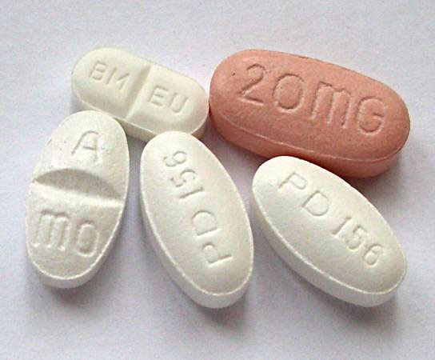
TABLETAS
“Son formas farmacéuticas sólidas de dosificación que contienen drogas junto con diluyentes apropiados o sin ellos y que se preparan mediante compresión o moldeado. Su forma es variable, pero la más frecuente es la cilíndrica y chata”.
Tipos de comprimidos
Orales
Bucales
Sublinguales
Masticables
Efervescentes
Liberación controlada (con recubrimiento entérico)

Slide 157
Ventajas
Son dosis unitarias, poseen gran precisión de dosis
Bajo costo de fabricación
Livianas y compactas lo que hace que su transporte sea fácil y cómodo
Se pueden identificar fácilmente al utilizar cuños mongrabados
Gran estabilidad
Fáciles de deglutir (tamaño deglutible 1g)
Desventajas
Mal sabor, olor desagradable
No todos los principios activos se pueden comprimir
Si el principio activo es poco soluble o tiene ventana de absorción tendrá baja biodisponibilidad.
Dosis demasiado grandes no pueden administrarse en forma de comprimidos

Slide 158
CÁPSULAS
Son formas sólidas de dosificación en las cuales las drogas activas o el principio activo se encuentra dentro de un envase o cubierta soluble, dura o blanda, preparada con una gelatina apropiada.
Cápsula de gelatina dura: poseen tapa y envase
Cápsula de gelatina blanda: son de un solo envase: ovaladas o redondas.

Slide 159
Características generales de las cápsulas:
Pueden poseer colores distintos
Pueden tener marca o sello del laboratorio que las prepara. Esa marca al laboratorio les sirve para:
Llevar un control por los colores del principio activo que se está preparando para el cual nos sirve la cápsula
Los colores sirven para las personas analfabetas
El sello sirve para distinguirlo de otras empresas

Slide 160
Permiten la gran amplitud de dosificación
Se puede prescribir una sola droga o una combinación
Protegen a los fármacos fotosensibles

Slide 161
Cápsulas de gelatina dura Formulación:
estarán preparadas por carne de puerco, que le proporciona fuerza del gel.
gelatina de hueso proporciona una película fina que contribuye a la claridad y plasticidad de la mezcla
tienen colorantes FDA
agentes opacos como el dióxido de titanio para darle el color mate

Slide 162
tendrán agentes endurecedores como la sacarosa
tendrán 0.15% de dióxido de azufre para evitar la descomposición cuando la muestra se prepara.
Tienen un 10-15% de agua
Algunos preservativos que sirven para su conservación

Slide 163
Cápsulas de gelatina blanda o elástica Formulación:
Es igual que las de gelatina dura, solo que se agrega un poliol (sorbitol o glicerina) para darle más plasticidad, por ello son más blandas y suaves.
Su método de preparación es a gran escala, porque no se preparan de una sola cápsula.

Slide 164
JARABES
Son soluciones concentradas de sacarosa en agua o líquidos acuosos la USP dice que la concentración de la sacarosa debe ser del 50 al 80% del volumen, concentración muy cercana al punto de saturación sin llegar a ella.

Slide 165
Características
Son excelentes vehículos ya que por lo dulce enmascara el sabor de ciertos fármacos.
Como los jarabes contienen muy poca cantidad de alcohol o no lo contienen son preferidos más que los elixires sobre todo para los niños.
La alta concentración de sacarosa impide el desarrollo de bacterias, hongos.

Slide 166
En condiciones de temperatura cambiante la solución saturada puede originar la cristalización de un aparte de la sacarosa
El jarabe según la USP tiene un 85% o aproximadamente un 65% de solución de sacarosa con un peso específico de 1.333
El jarabe cuando cubre membranas mucosas de la tráquea, esófago contrarresta procesos infecciosos leves e inflamaciones.

Slide 167
Ventajas
Fácil administración en niños
Son agradables al paladar
Para personas que tengan dificultad para deglutir formas sólidas de dosificación

Slide 168
La droga es inmediatamente dispersada para su absorción en la mayoría de los casos es más rápida y eficientemente absorbida.
Si el principio activo causa alguna irritación en la mucosa gástrica al ser administrada en cápsula o tableta, la irritación es menor si el principio activo se administra en jarabe debido al factor de dilución.
Proceso de fabricación simple y económica.

Slide 169
Desventajas
No poder usar fármacos potentes por la facilidad de absorción y eficiencia.
La forma farmacéutica presenta inestabilidad ya que una gran cantidad de principios activos se hidrolizan o pierden su actividad en medio acuoso.
Si el principio activo no es soluble o poco soluble (hacer cambios químicos) o usar co-solventes como alcohol. Glicerol, propilenglicol o hacer modificaciones de pH.

Slide 170
Tipos de jarabes
Simples: agua y azúcar pueden servir como placebos
Medicinales: agua, sacarosa y un agente medicinal.

Slide 171
Jarabes saborizantes:
Los que no contienen agentes medicinales como jarabes de cereza, coco, tamarindo, para hojuelas, hot-cakes, raspados, refrescos.

Slide 172
Componentes:
Azúcar
Agua
Agente medicinal
Glicerina o sorbito
Alcohol
A/b y A/fúngicos: para evitar el desarrollo de esos agentes antimicrobianos.

Slide 173
INYECTABLES
Son preparaciones parenterales estériles que se administra a través de una o más capas de la piel.

Slide 174
Las sustancias que se administran bajo la epidermis deben estar:
Libre de pirógenos
Libre de microorganismos
Estériles
Libre de irritantes
En agrandes volúmenes controlar pH y presión osmótica (fisiológico)

Slide 175
Físicamente un inyectable es:
Solución
Suspensión
Emulsión
Sólido seco o líquido concentrado que se dispersa en un vehículo

Slide 176
Por lo tanto un disolvente adecuado es:
No tóxico
No irritante
No sensiblizante
Sin actividad farmacológica, para que no interactúe con el fármaco
Viscosidad de fácil administración

Slide 177
Tipos de recipientes:
Ampolletas
Viales: son recipientes de una sola dosis o de dosis múltiples los cuales se llenan en una máquina que libera cantidades medidas de principio activo.
Tapón de hule: está hecho de polímeros con vulcanizantes y antioxidantes.
Cápsula de aluminio.

Slide 178
SOLUCIONES
OFTÁLMICAS O COLIRIOS
Son aquellas soluciones que en un medio acuoso contienen uno o más principios activos y cuya finalidad es la aplicación tópica en los ojos en forma de gotas.

Slide 179
Producen efecto:
Midriático
Miótico
Antiinflamatorio
Antiinfeccioso
Anestésico
Diagnóstico

Slide 180
Características del producto oftálmico
Tener óptima actividad terapéutica
No irritante
Completamente clara y transparente
Libre de m.o. y partículas extrañas
Estable química y biológicamente por un tiempo adecuado

Slide 181
SUSPENSIÓN
SISTEMAS POLIFASICOS
Es aquel sistema que presenta más de una fase, aparentemente no se forma una fase (pero es heterogéneo o no homogéneo)
Son preparados de drogas finamente diluidos que se pone en suspensión en alguno vehículo líquido.

Slide 182
Diferentes vías de aplicación:
Orales
Inyectables
Oftálmicos

Slide 183
Suspensiones orales:
Aquella suspensión que se presenta en un polvo y se pone en suspensión con agua. Ejemplo: amoxicilina, penicilina, fenoximetilica.
Son suspensiones que vienen preparados y se agitan antes de usarse. Ejemplo: trisulfapirimidinas.
Contienen un vehículo
Correctores de sabor
Droga
Agentes suspensores.

Slide 184
Suspensiones inyectables
Se aplican por vía subcutánea, intradérmica, intramuscular, no por vía intravenosa, ni intrateca, intraarterial porque puede romper los eritrocitos (hemolisis y provocar la muerte).
Se clasifican en:
los que se preparan momento antes de ser aplicadas (mezcladas con una cantidad prescrita de agua para inyecciones)
suspensiones preparadas en un vehículo líquido apropiado.

Slide 185
Suspensiones oftálmicas
Es una suspensión estéril de un agente bacteriostático en un medio acuoso
Soluciones aplicadas externamente
Son suspensiones donde la fase sólida dispersa puede exceder del 20%. Ejemplos: protectores de luz uv, cosméticos.

Slide 186
EMULSIONES
Son sitemas heterogéneos líquido-líquido formado por glóbulos insolubles. Dispersos en una fase líquida. Sus glóbulos son de tamaño menor de un gramo, son termodinámicamente inestables.
En las emulsiones aceite en agua, se agregan polímeros hidrofílicos naturales o sintéticos junto con los agentes tensioactivos. Estas sustancias se acumulan en la interface y disminuyen la velocidad de la formación de agregados.
Todas las emulsiones requieren un agente antimicrobiano porque la fase acuosa es favorable al crecimiento de los microorganismos.

Slide 187
Tipos de emulsiones:
fluidos
semisólidos: ungüentos, cremas.
Formulación de emulsiones, fase oleosa:
aceite
grasa
cera
conservador
tensioactivo

Slide 188
Fase acuosa:
humectante
Conservador
Usos:
oral
intravenosa
cosméticos

Slide 189
SUPOSITORIOS
Son preparaciones farmacéuticas semisólidas que tienen cada una dosis de varios principios activos. Se administran por vía rectal y generalmente se presentan con un peso que varia de uno a tres gramos.
Vehículos y bases
manteca de caco
glicéridos
polietilenglicoles
mezcla de glicerina, gelatina y agua

Slide 190
Ventajas:
permite la absorción rápida de ciertos fármacos
el medicamento no sufre la acción de los jugos gástricos
es una vía de administración fácil para niños y enfermos inconscientes
Desventajas:
la mucosa rectal es sensible y fácilmente irritable
en niños es muy permeable
Requisitos de los excipientes de supositorios
ser inocuos y bien tolerados por la mucosa rectal
ser inertes frente a principios activos a utilizar
consistencia conveniente
liberar rápida y completamente el principio activo

Slide 191
Usos terapéuticos
Un supositorio puede actuar como un protector o paliativo local o como un vehículo de principios activos para producir una acción sistémica o local.

Slide 192
¡GRACIAS!

